Slide 1
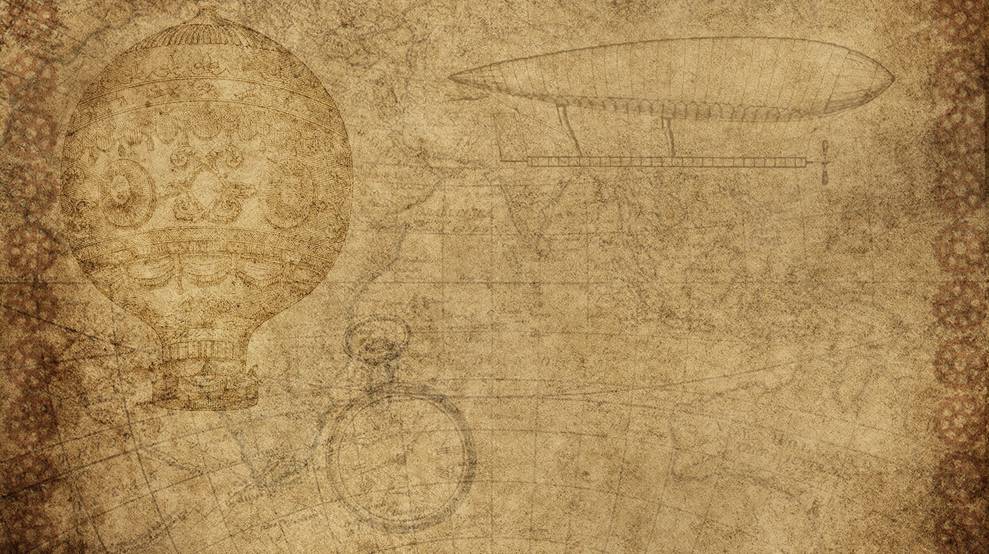

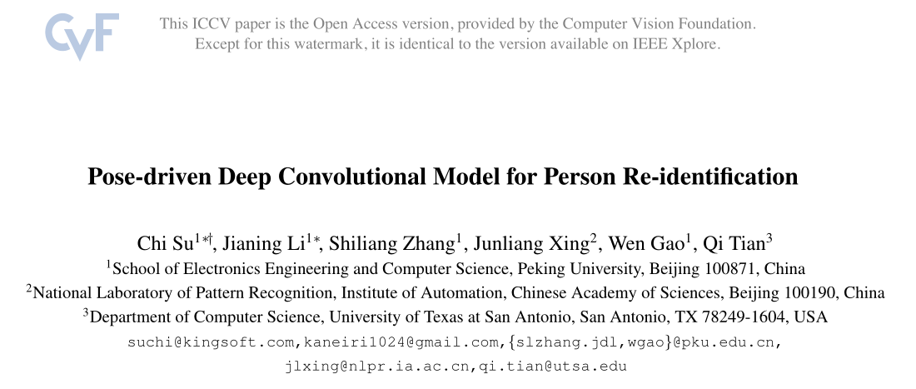
姿态驱动的深度卷积模型用于行人重识别
汇报人：耿韶松

Slide 2
特征提取和匹配是行人重识别（ReID）的两个关键组成部分。所捕获的人物图像表现出的大姿态变形和复杂的视图变化显着增加了从人物图像中学习和匹配特征的难度。为了克服困难，本文提出了一种姿态驱动的深度卷积（PDC）模型，以学习改进的特征提取和端到端匹配模型。
本文从全局图像和不同局部部分中学习可靠的特征表示。为了匹配来自全局人体和局部身体部位的特征，进一步设计了姿势驱动的特征加权子网络，以学习自适应特征融合。
在三个流行的数据集（Market-1501，CUHK03，VIPeR）上进行的广泛实验分析和结果表明，与所有已发布的最新方法相比，本文的模型在性能上有显着提高。

Slide 3
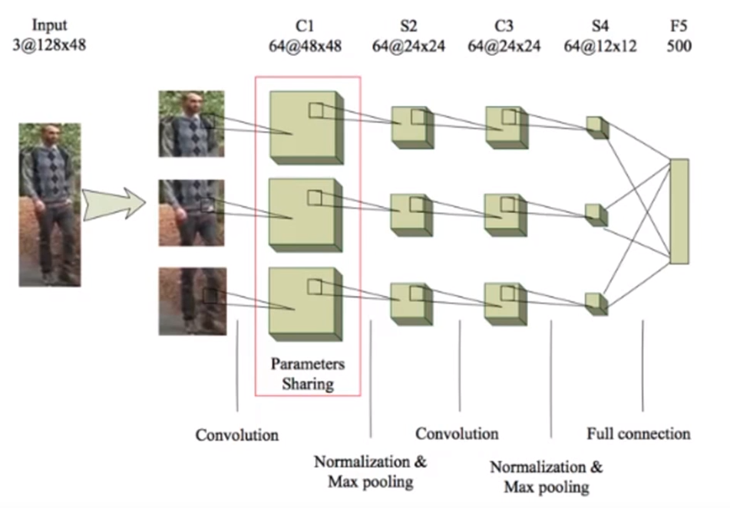
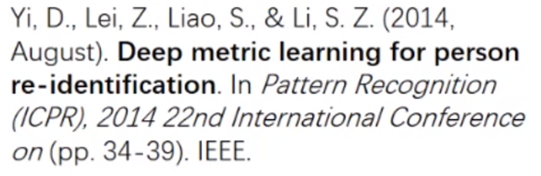
人物分割
最早期在Reid中关于人物分割的方法，只是单纯将图像中人物分三部分进行分割，再将该三部分分别经过CNN再将三个特征进行整合，完成特征提取

Slide 4
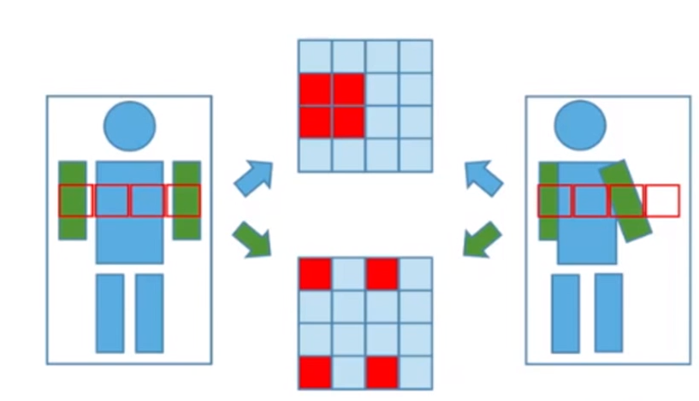
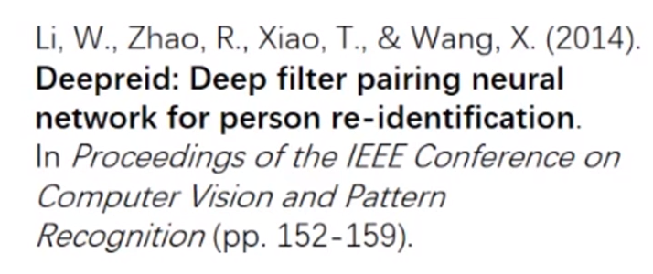
之后有人提出了逐行进行划分匹配，将两个进行比较的不同图片中的相同位置同一行来进行一个匹配。

Slide 5
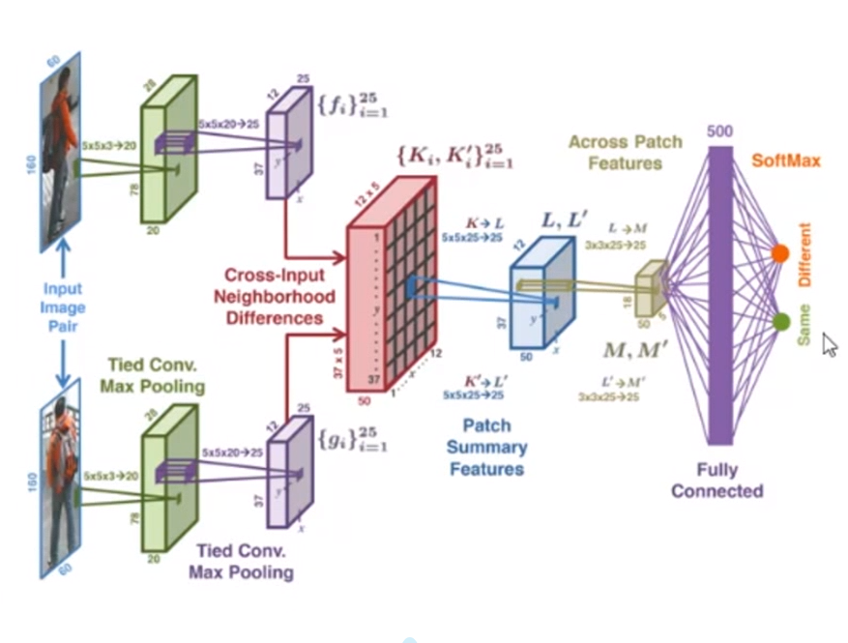
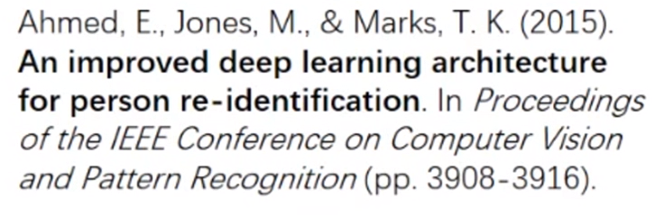
基于前面逐行匹配，又提出了一种正方形匹配的方法，在两个比较图像中同位置提取出一个正方形，提取相应各像素值来进行匹配。

Slide 6
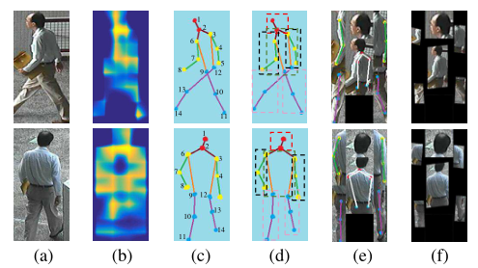
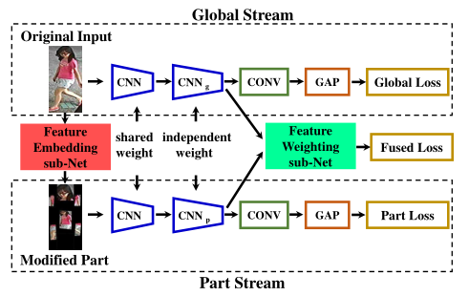
使用在整个输入图像上带有人员ID标签的Softmax损失来学习全局表示。为了学习局部表示，提出了一种新颖的特征嵌入子网（FEN），用于学习和重新调整人的各部位信息。在特征嵌入子网中，首先自动裁剪每个身体部位。裁剪后的部分区域将通过姿势转换网络（PTN）进行转换，以消除姿势变化。
本文还提出了一个特征加权子网（FWN），以学习不同部分的全局表示和局部表示的权重，以进行更合理的特征融合促进特征相似度的测量。

Slide 7
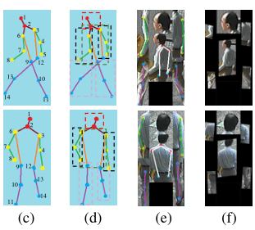


Feature Embedding sub-Net (FEN)
特征嵌入子网（FEN）分为四个步骤，包括定位关节，生成原始零件图像，PTN和输出最终的修改零件图像。对于给定的人像，FEN首先使用人体姿态估计算法来定位人体的14个关节。
J_{i} = [X_{i}，Y_{i}]，（i = 1,2···14），可以通过找到具有特征值的质心来定位：
对于每个身体部位集合Pi∈{P₁，P₂，P₃，P₄，P₅，P₆}，可以根据位置获得相应的子区域边界框Hi∈{H₁，H₂，H₃，H₄，H₅，H₆}

Slide 8
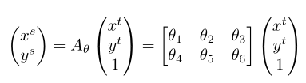
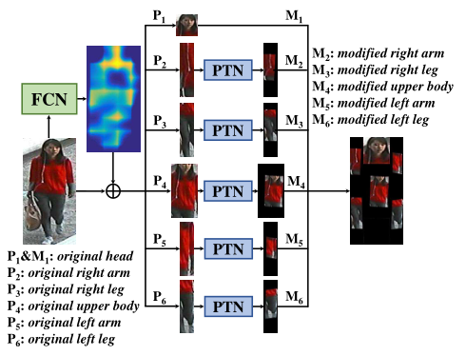
Pose Transformer Network (PTN)
简单地调整大小和旋转并不能克服复杂的姿势变化，尤其是在姿势估计不准确的情况下。本文设计了从空间变换网络（STN）修改而来的 PTN，以学习旋转五个身体部位所需的角​​度。
其中θ₁，θ₂，θ₄，θ₅是缩放和旋转参数，而θ₃，θ₆是平移参数
STN是整个图像计算一个仿射变换，行人的不同部分彼此之间具有不同的方向和大小，因此STN不适用于部分图像。本文在 STN 基础上设计了一个姿势变换网络（PTN），该网络可分别计算零件图像中每个零件的仿射变换，并将6个变换后的零件组合在一起。

Slide 9
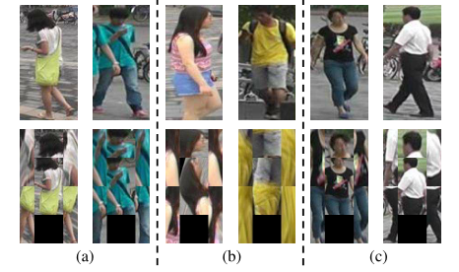

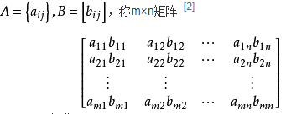
Feature Weighting sub-Net （FWN）
由于姿态检测器生成的姿态可能会受遮挡，姿态变化等因素的影响。因此，可能会获得不正确的零件检测结果。
特征加权子网（FWN）由权重层和非线性变换组成，来决定零件特征向量中每个尺寸的重要性。考虑到单个线性权重层可能会在零件矢量的某些特定尺寸上引起过多的响应，本文添加了一个非线性函数来均衡零件特征矢量的响应，并且融合的特征表示为：
其中F_{global}和F_{part}是全局和部分特征向量。等式中的W和B是权重和偏差向量，与F_{part}具有相同的尺寸。 ⊙表示两个向量的Hadamard乘积，[，]表示两个向量的级联。

Slide 10
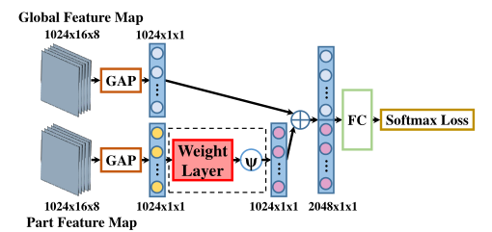
PDC从基于整体的基于身体的表示中提取全局特征图，并学习1024维特征嵌入。类似地，在FEN之后从修改后的零件图像中获取1024维特征。整体身体特征和局部身体部位特征被补偿为2048维特征作为最终表示。经过FWN加权后，最终表示形式将用于具有欧式距离的Person ReID。

Slide 11
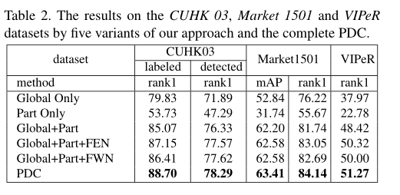
实 验 结 果

Slide 12
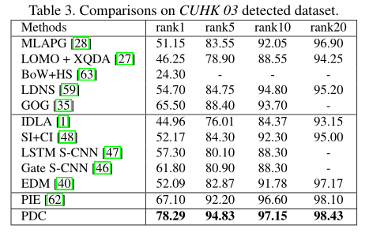
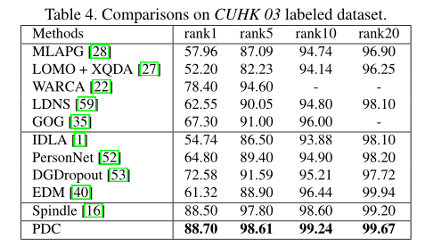
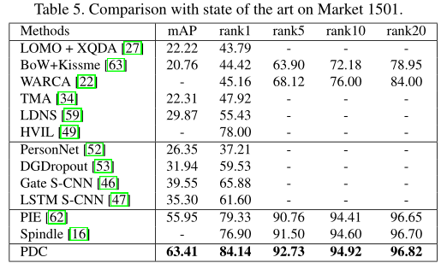
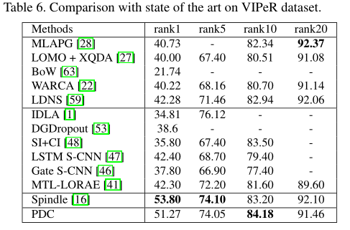
数据集（CUHK 03）
数据集 （Market-1501）
数据集 （VIPeR）

